Slide 1


移动WEB 应用开发教程
授课人：周化钢
QQ: 101010
Version: 1.00, 2018.1

Slide 2
第5章 HTML5概要
5.1 HTML标准制定时间表
5.2 HTML5的发展
5.3 HTML5在移动领域的应用
5.4 HTML5+CSS3+Javascript规范新特性
5.5 HTML5与浏览器
5.6 HTML5验证及回退机制
  5.6.1 HTML5功能验证
  5.6.2 HTML5的回退机制

Slide 3
5.1 HTML标准制定时间表
HTML标准制定时间表
年代 |  | 特点
1990以前 | HTML1 | 文本黑白显示,浏览器为Lynx
1993 | HTML1 | 图片,列表,表单,浏览器有Mosaic
1994 | HTML2 | W3C在MIT成立,作为HTML标准组织
1995 | HTML3 | CSS1+JavaScript技术出现
1997-1998 | HTML4 | CSS2
1999-2000 | XHTML1 | HTML4.01+XML, 严格的语法检查
2003 | XHTML2 | DIV+CSS网页布局流行，强制浏览器拒绝无效的XHTML2页面
2004-2005 | HTML5筹备 | Ajax技术出现，WHATWG成立,筹备制定HTML5
2008 | HTML5 | W3C放弃XHTML,采纳HTML5
2014 | HTML5 | 正式发布
注释：W3C--Word Wide Web Consortium（3W联盟）
WHATWG--Web Hypertext Application Technology Working Group（web超文本应用技术工作组）

Slide 4
5.2 HTML5的发展
  HTML5开始由OPERA, MOZILLA,APPLE一群思想自由的团队(WHATGW)设计, 他们突破过去网页设计禁区, 让JAVASCRIPT语言与HTML功能增强,例如,增加绘图功能, 文件操作功能, 无需第三方插件播放视频
  遵循HTML4.01的非严格语法检查,无需关闭标签,不区分大小写,属性无需引号,向下兼容HTML4.01标准。
  HTML5是开放式web标准（Open Web Standard），它支持所有被废弃的元素，如<font>, <frame>, <b>等等。
  HTML5规范又分成两部分，针对web开发人员的标准，要求不使用被放弃的元素和不良的html编码习惯，提供HTML5验证器规范这一标准。同时，又提出针对浏览器开发人员的标准，鼓励向后兼容，包容所有的标签。
  HTML5标准制定的目的就是让web开发更简单，交互性更强，通过HTML5+CSS3+JAVASCRIPT完成所有高级计算机语言能做到的功能。
  到2014年12月，W3C还正式发布HTML5标准。
注释：Open WEB Standard—由开放式web平台（Open Web Platform）结合多项技术标准联盟的W3C标准

Slide 5
移动APP与桌面APP
移动APP与桌面APP比较
特点 | 移动 | 桌面
屏幕大小（分辨率） | 小 | 大
触摸屏 | 有 | 无
位置检测 | 有 | 无
方向感(重力感，光线感 | 有 | 无
键盘 | 虚拟键盘 | 物理键盘
鼠标 | 无 | 有
操作系统 | Android, iOS, WIN Phone | WINDOWS,LINUX,iOS
硬件 | ARM CPU | INTEL CPU
注释：App—Application的缩写（应用软件或程序）

Slide 6
5.3 HTML5在移动领域的应用
  通过HTML5+CSS3+JAVASCRIPT的新特征，可以实现：
    Web App与原生态App在功能相似，例如，拖放, 硬盘存储，交互，外观上相似，例如，菜单。
    跨硬件应用，Web App兼容桌面,智能手机,平板电脑,和其具有浏览器的设备
    Web App直接应用客户端,无需通过Apple App Store, Google Play等应用商店下载
    跨平台应用，Web App 兼容于所有移动操作系统平台, iphone, ipad, android, Windows phone, firefox OS
    通过应用缓存和本地存储实现离线应用，响应速度与原生态App一样
    iPhone， iPad， iPod不支持flash插件， 但是HTML5编写的App完全可以通过iOS的SafariWebKit浏览器播放视频。
    智能移动设备和手机诞生的时候（2009），其所带的浏览器已经支持HTML5.

Slide 7
5.4 HTML5+CSS3+Javascript规范新特性
  到2009年很多现代浏览器支持HTML5规范
HTML5
语义化标签
多媒体播放
元素拖放
表单增强
元素可编辑
  CSS3特性
选择器增强
2D， 3D渲染
绘图
Canvas画布(2D图形)
SVG(矢量图形)
自定义字体加载
动画
WebGL(3D图形)
  JavaScript API
Web Socket
本地存储
浏览历史
地理位置
Web Worker
WEB SQL Database
文件
离线

Slide 8
5.4 HTML5+CSS3+Javascript规范新特性
HTML5新标签
  标签语义化，如：<article>, <header>, <footer>。形象化，如：<meter>，计量器， <progress>,进度指示。
  增加表单<input>标签的type属性，如：type=tel， type=email。
  非英文文档支持，如:<ruby>汉语拼音注音。
HTML5新属性
  增加更多的事件属性，如：onerror， onscroll。
  适用于所有元素的属性（全局属性），如：hidden， draggable， contenteditable。
<ruby><rp><rt>ruby text</rt></rp></ruby>

Slide 9
5.4 HTML5+CSS3+Javascript规范新特性
修改，淘汰一些标签，属性
  放弃框架<frame>
  淘汰跟CSS样式有关的标签<font>，<center>，<u>…
加强对移动设备的支持，如：地理位置
包含强大的JavaScript API
  加强对移动设备的支持，如：地理位置，加速度计，陀螺仪等等。
  本地数据库支持。
  离线应用。
  多线程。
  Web socket通信协议支持。
注释：API-Application programming Interface, 编程接口

Slide 10
5.4 HTML5+CSS3+Javascript规范新特性
CSS3新功能，把功能分成颜色模块，选择器模块，背景模块，边框模块
  颜色：增加透明度，亮度，饱和度
  边框：有圆角，边框图形，轮廓
  背景：文本，盒子阴影，动画，三维变换
  选择器：原有选择器id, class,标签基础上，增加了更多的伪类，增加属性选择器和正则表达式计算
  字体：自定义字体

Slide 11
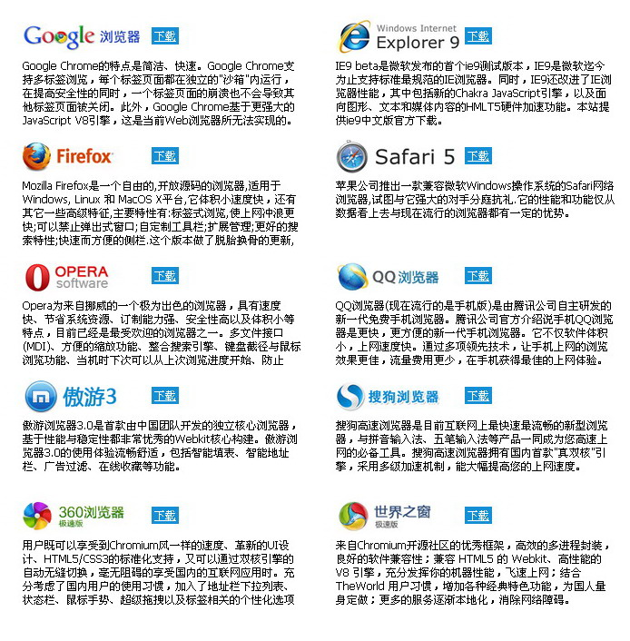
5.5 HTML5与浏览器
支持HTML5的浏览器
来源:http://www.html5china.com/help/browser.html

Slide 12
5.5 HTML5与浏览器
浏览器的工作原理
支持HTML5浏览器测试
  http://html5test.com/
  http://caniuse.com
服务器
客户端
解释HTML+CSS
CSS式样
HTML编码
浏览器
排版引擎
网页
Http
JavaScript编码
JavaScript引擎
解释JavaScript

Slide 13
5.5 HTML5与浏览器
今天的最新版本浏览器（移动和桌面版）支持HTML4.01, XHTML, 及部分HTML5标准，CSS2.1及大部分CSS3，Javascript， Ajax， DOM2技术。
对于IE6-8版本的浏览器，可以安装Google Chrome Frame插件来支持HTML5标准。
浏览器内核
  大多数浏览器都有个浏览器内核，也就是所谓的排版引擎或者网页渲染引擎（Rendering Engine）,及Javascript引擎，流行的浏览器内核有：
排版引擎 | JavaScript引擎 | 浏览器
Trident | Chakra | Windows的IE浏览器
Gecko | JaegerMonkey | Mozilla Firefox 浏览器
KHTML | KJS | Linux KDE图形桌面的浏览器内核，Konqueror浏览器
WebKit | V8（Android Chrome） Nitro （iOS Safari） | WebKit是由Apple公司从KHTML演变而来，iOS Safari， Android Chrome浏览器
Presto | Carakan | Opera 7.0及以后版本的内核

Slide 14
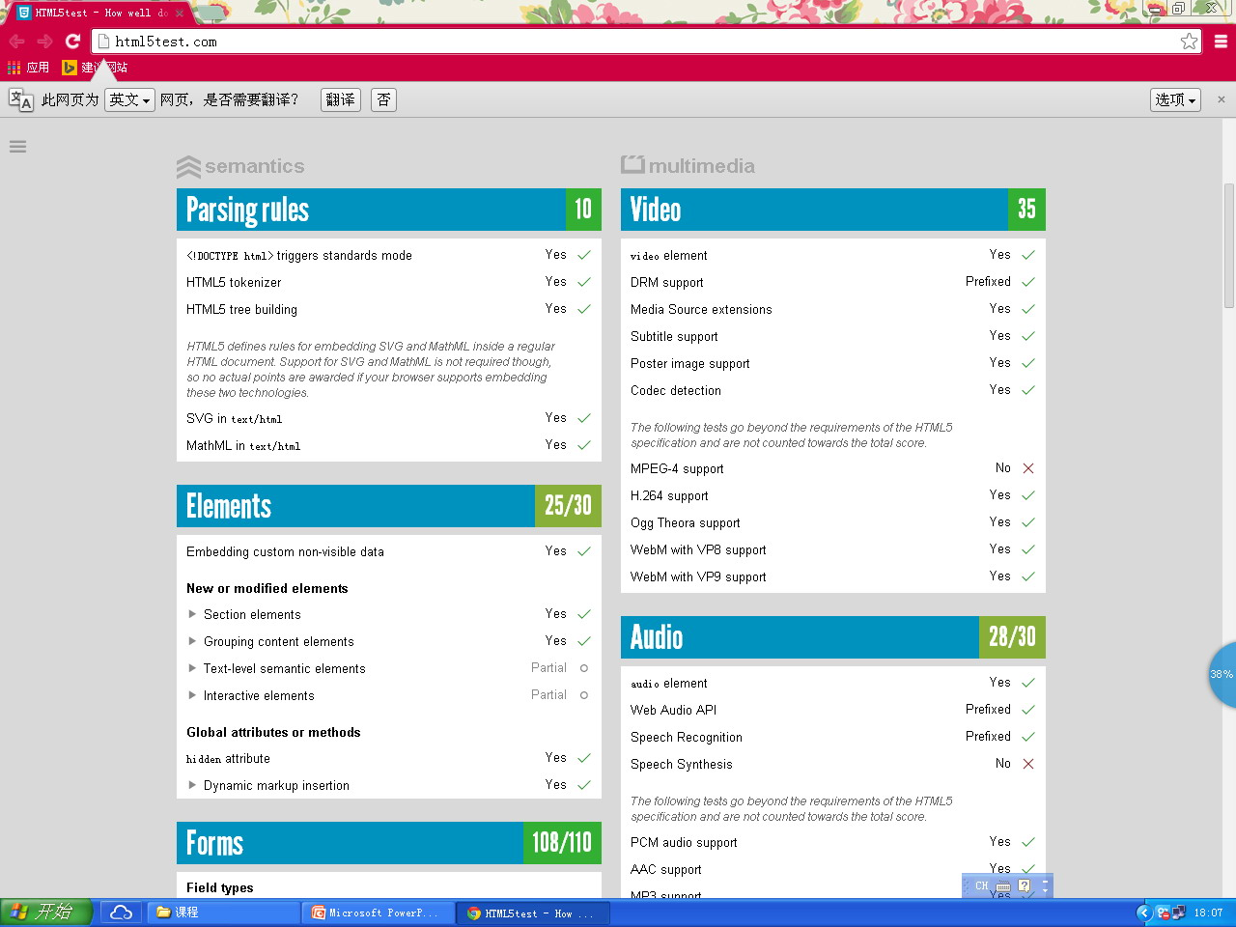
5.5 HTML5与浏览器
验证浏览器是否支持HTML5

Slide 15
5.6 HTML5验证及回退机制
由于HTML5是开放式web标准，各个浏览器厂商和其它技术标准都在参与制定这一标准，W3C联盟于0214年12月发布正式HTML5标准。
在编写应用的时候，应该在代码中加入HTML5功能检测，以便实施回退机制。
HTML5功能检测（例子：ch2/html5 function check）
  对象检测
  创建HTML5新元素检测新元素属性
  检测新元素的方法是否能返回“true”
  检测新元素返回的属性是否正确
例子5-1：part2/ch5/html5 function check/chk1.html

Slide 16
5.6 HTML5验证及回退机制
6， 7， 8版IE浏览器问题解决方案
  通过远程调用html5shiv javascript脚本来创建HTML5新标签，让IE认识新标签，并能套用CSS样式，但不能使用新标签的功能，例如<canvas>的绘图功能。
检测HTML5的目的就是为无法支持的功能提供降级，回退机制。但发现浏览器不支持时：
  忽略错误，或显示错误信息。
  提示用户换浏览器或升级浏览器。
  使用回退措施，采用其它编码方案。
回退机制的第三方方案
例子5-2：part2/ch5/ie678/

Slide 17
5.6 HTML5验证及回退机制
Modernizr，回退机制的第三方方案（ch2/modernizr）
回退的基本方法是写代码判断浏览器是否支持HTML5新特征，而modernizr为我们提供自动检测新特征，并帮助解决回退的功能（兼容不支持HTML5）的浏览器。
下载modernizr脚本，www.modernizr.com,在网页嵌入modernizr脚本。
网页加载时会自动对HTML5新特征进行检测，并在<html>标签加入class来说明支持的特征和加no-表示不支持的特征。
<html class=“js flexbox canvas canvastext webgl no-touch geolocation postmessage no-websqldatabase indexeddb hashchange history draganddrop no-websockets rgba hsla …”>

Slide 18
5.6 HTML5验证及回退机制
通过检查这个class值来决定是否创建一个基于JS的回退，如果不支持的特征，它会自动进行简单的优雅降级。另外，Modernizr还可以HTML5的新标签来实现CSS3样式。
通过检查这个class值来决定是否创建一个基于JS的回退，如果不支持的特征，它会自动进行简单的优雅降级。就是给不支持的新样式设置一个替代样式。
另外，如果浏览器不支持HTML5新标签，Modernizr还可以自动创建HTML5的新标签来实现CSS3样式。
通过Modernizr的在页面文件<html>设置的class属性来定义不支持的回退方案。

Slide 19
5.6 HTML5验证及回退机制
例如，圆角边框border-radius支持和不支持的css设置
header {background-color: #6454fe;
text-align:center;}
.borderradius header {
border: thin #233445 solid;
Border-radus: 18px;
}
.no-borderradius header {
border: 6px #233445;}
例子5-3：part2/ch5/mm.html
说明：modernizr/mm.html, 如果浏览器不支持盒子阴影，modernizr代码会
在我们网页加入class=no-boxshadow，通过CSS将阴影特效降级成边框。
课堂练习：定义一个header标签(作为标题区), 用modernizr回退框架，
及上面的CSS编码定义圆角样式，并完成降级没有圆角功能的方案。

